Slide 1
Η Ευρωπαϊκή Ένωση ως κοινότητα αξιών, δικαιωμάτων και συνεργασίας

Slide 2
Τι είναι η Ευρωπαϊκή Ένωση;
Η Ευρωπαϊκή Ένωση είναι μια ιδιαίτερη κοινότητα που δημιουργήθηκε από ευρωπαϊκές χώρες οι οποίες επέλεξαν να συνεργάζονται στενά. Δεν είναι ένα ενιαίο κράτος, αλλά μια ένωση βασισμένη σε κοινές αξίες, κοινούς στόχους και δημοκρατικές αρχές.

Slide 3
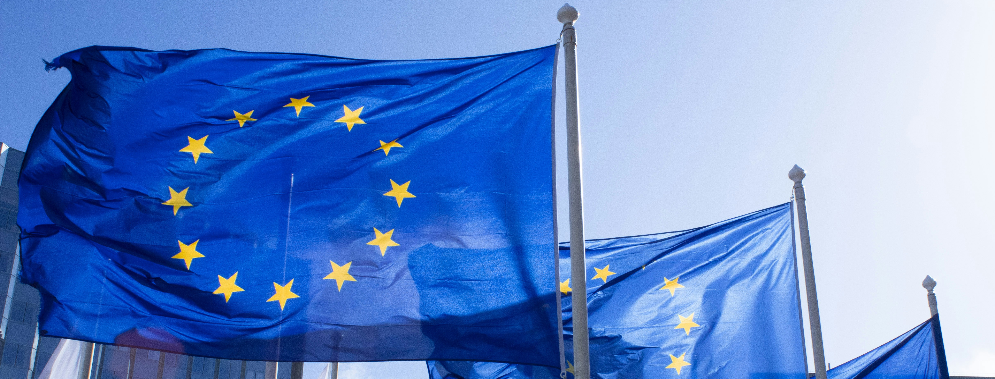
Γιατί δημιουργήθηκε η ΕΕ;
Η ΕΕ δημιουργήθηκε για να προωθήσει την ειρήνη, τη συνεργασία και τη σταθερότητα μετά από περιόδους συγκρούσεων στην Ευρώπη.

Slide 4

Κοινές ευρωπαϊκές αξίες
Στον πυρήνα της Ευρωπαϊκής Ένωσης βρίσκονται κοινές αξίες: σεβασμός της ανθρώπινης αξιοπρέπειας, ελευθερία, δημοκρατία, ισότητα, κράτος δικαίου και ανθρώπινα δικαιώματα.

Slide 5
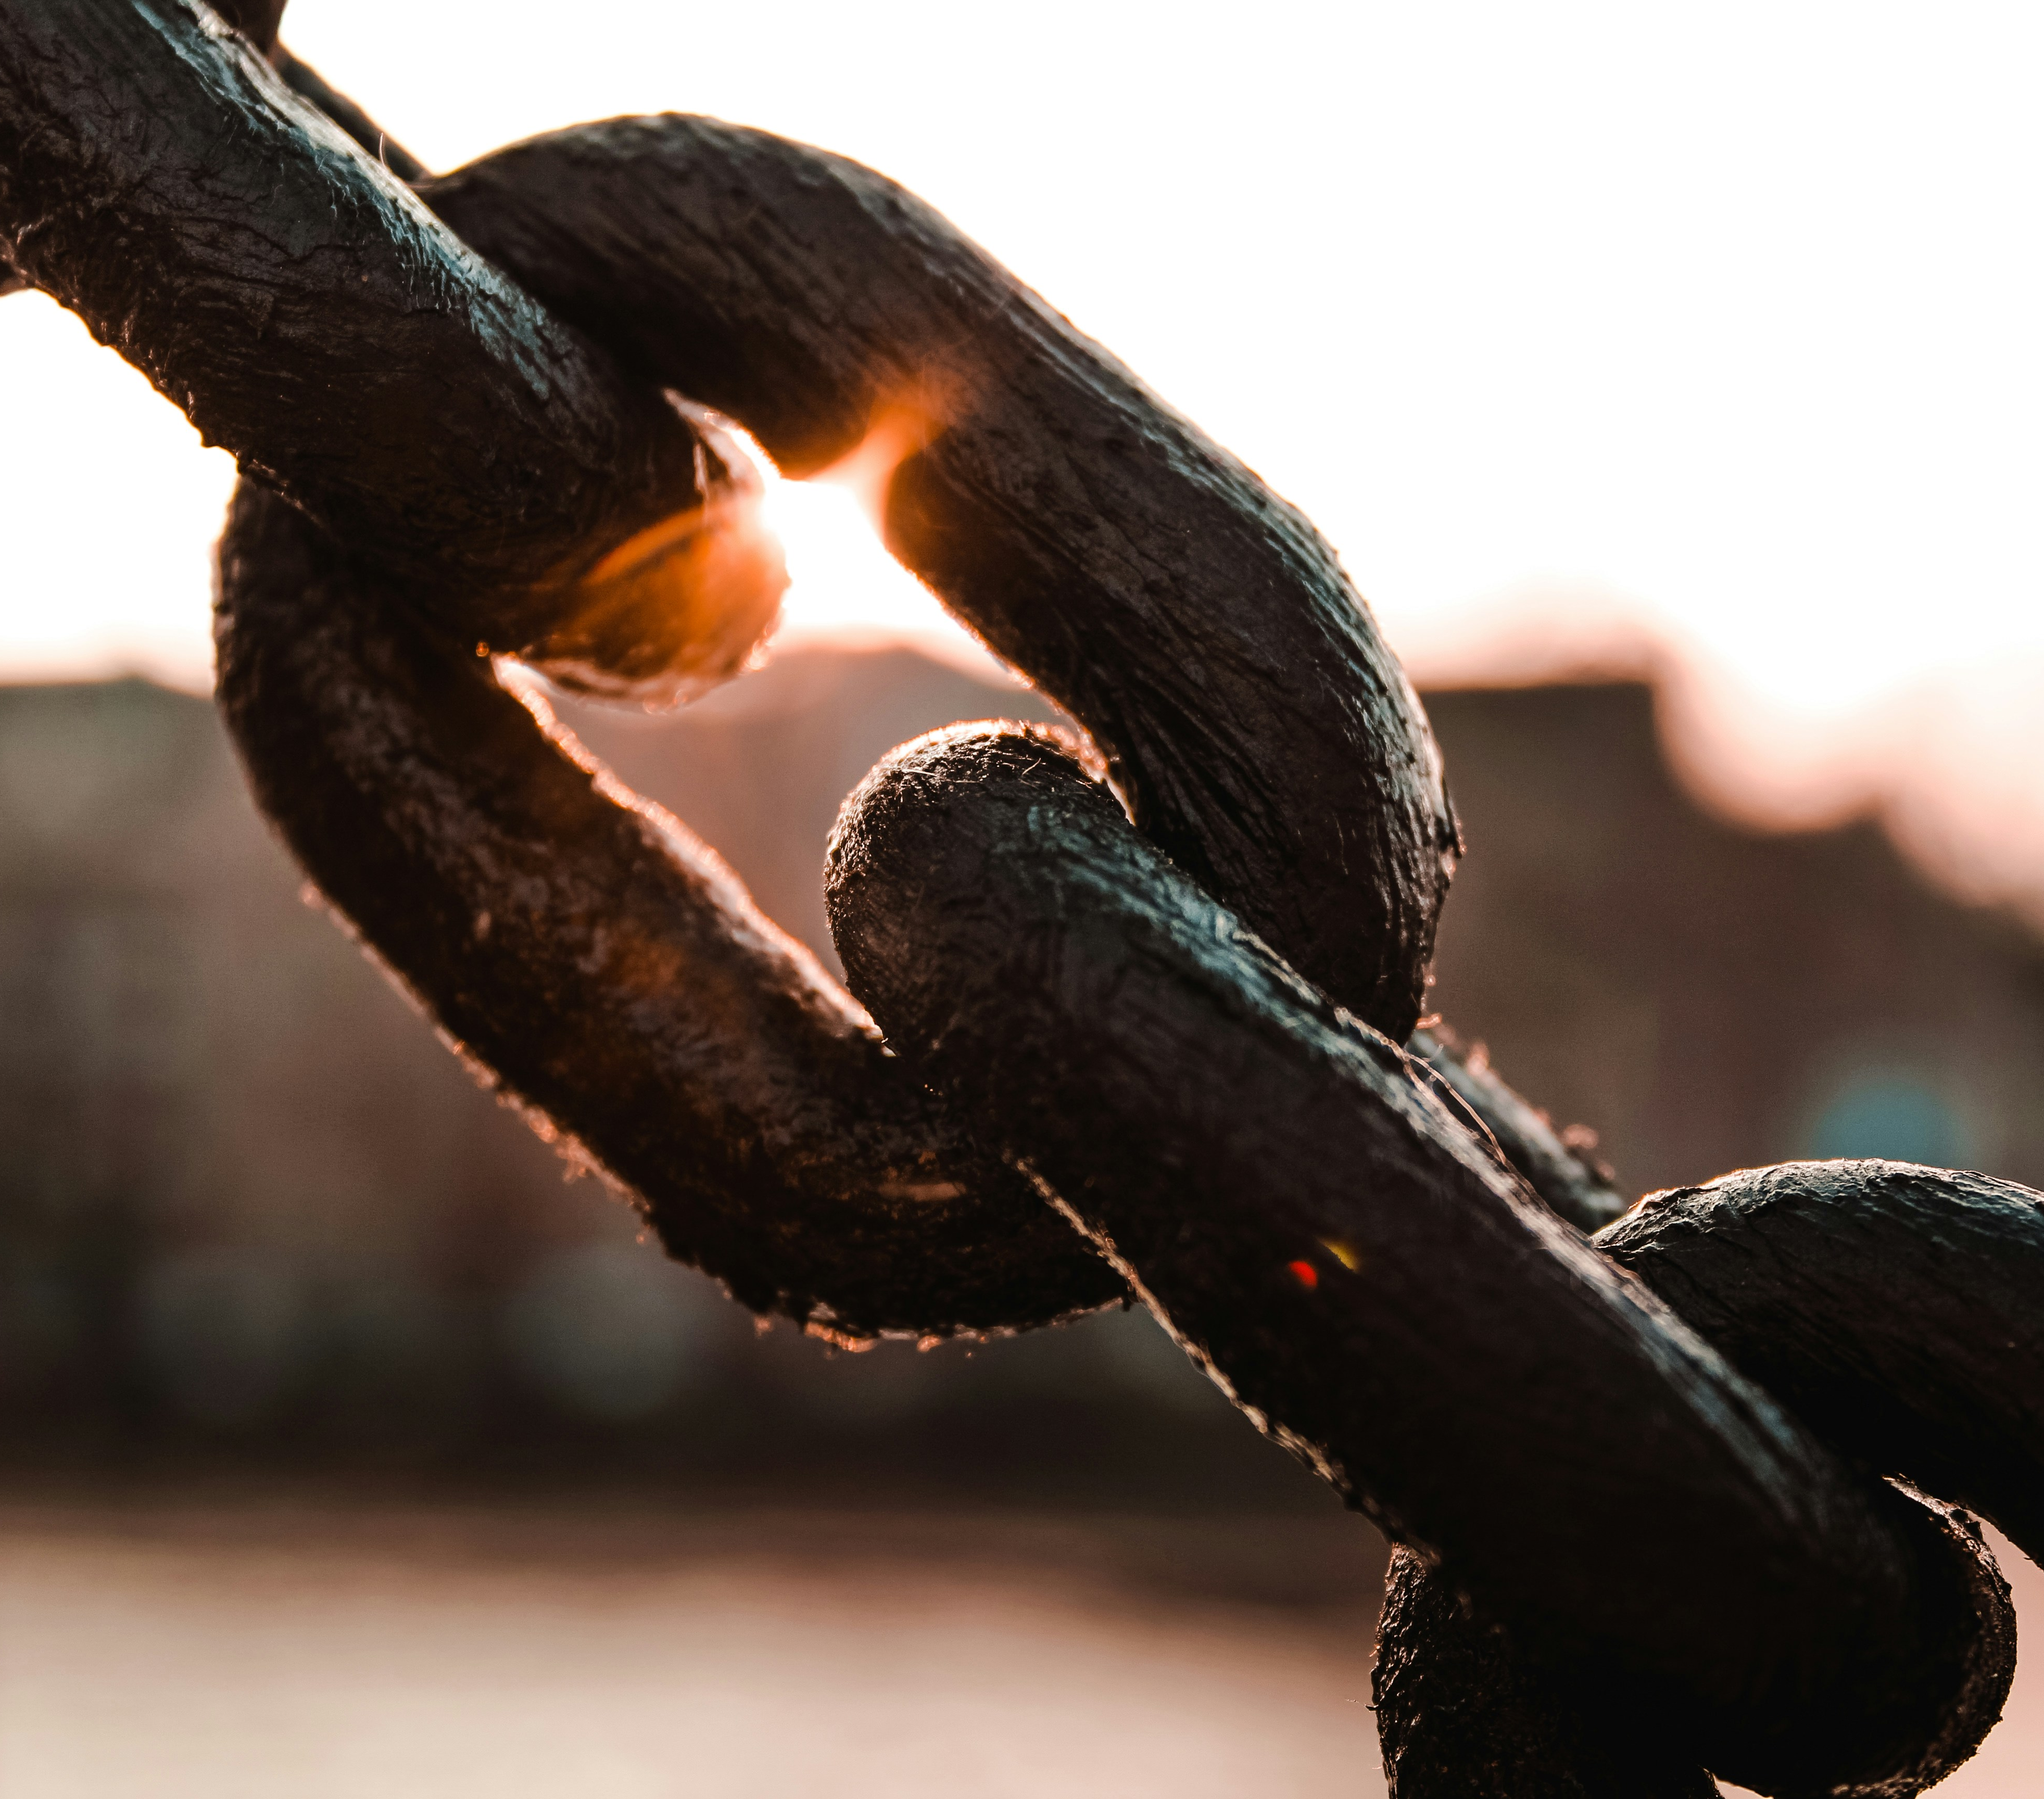
Γιατί έχουν σημασία οι αξίες;
Αυτές οι αξίες καθοδηγούν τον τρόπο λήψης αποφάσεων και τον τρόπο με τον οποίο αντιμετωπίζονται οι άνθρωποι στην Ένωση. Ισχύουν για όλα τα κράτη-μέλη και αποτελούν το ηθικό θεμέλιο της ευρωπαϊκής συνεργασίας.

Slide 6
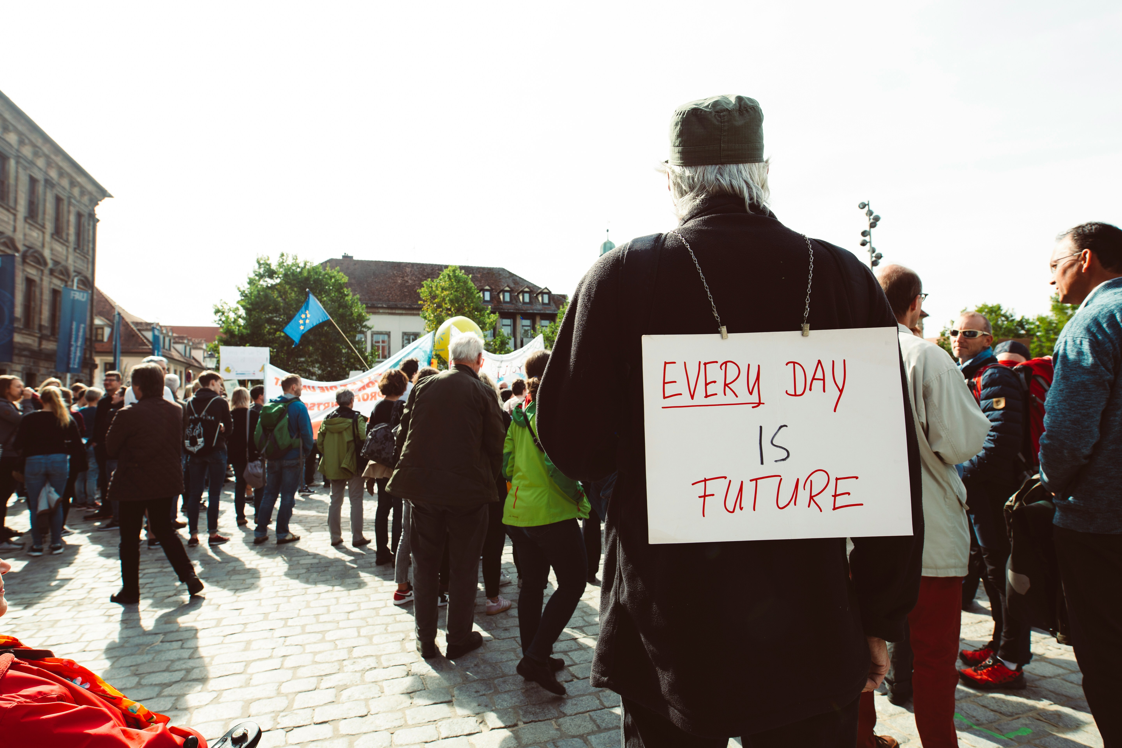
Η δημοκρατία στην ΕΕ
Η δημοκρατία είναι κεντρική αρχή της ΕΕ. Οι αποφάσεις λαμβάνονται μέσω θεσμών που εκπροσωπούν τους πολίτες και τις κυβερνήσεις. Παρότι λειτουργούν σε ευρωπαϊκό επίπεδο, έχουν παρόμοιο σκοπό με τους δημοκρατικούς θεσμούς κάθε χώρας: να εκπροσωπούν τους ανθρώπους, να δημιουργούν κανόνες και να προστατεύουν δικαιώματα.

Slide 7
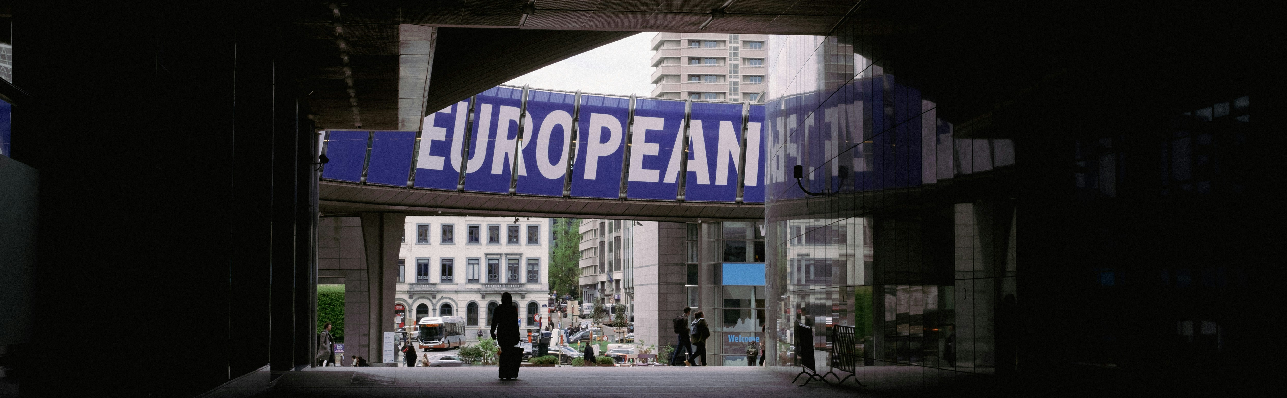
Βασικοί θεσμοί της ΕΕ
το Ευρωπαϊκό Κοινοβούλιο
η Ευρωπαϊκή Επιτροπή
το Συμβούλιο της Ευρωπαϊκής Ένωσης

Slide 8

Τι κάνουν οι θεσμοί;
Οι θεσμοί αυτοί συνεργάζονται για να εξισορροπούν διαφορετικά συμφέροντα και να διασφαλίζουν δημοκρατική λήψη αποφάσεων.
Το Ευρωπαϊκό Κοινοβούλιο εκπροσωπεί τους πολίτες της ΕΕ.
Η Ευρωπαϊκή Επιτροπή εργάζεται για το κοινό ευρωπαϊκό συμφέρον.
Το Συμβούλιο της ΕΕ είναι ο χώρος όπου τα κράτη-μέλη συνεργάζονται και αποφασίζουν από κοινού.

Slide 9
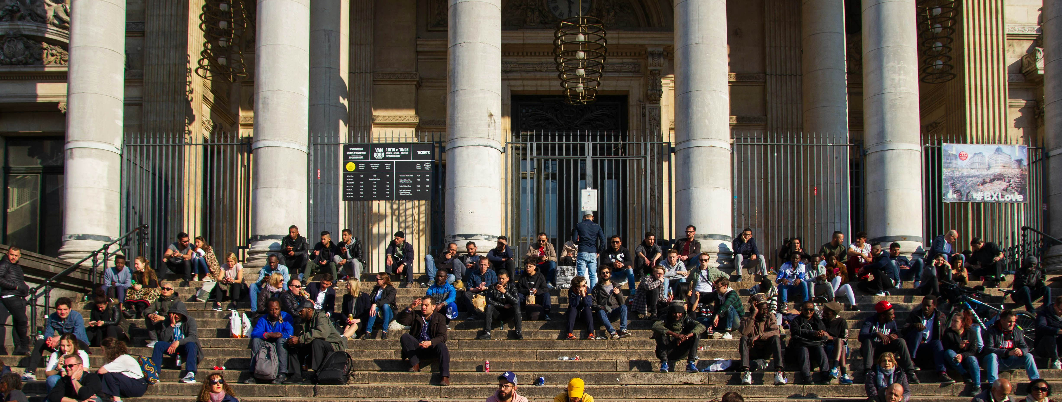
Ευρωπαϊκή πολιτειότητα
Η ευρωπαϊκή πολιτειότητα συμπληρώνει την εθνική πολιτειότητα.

Slide 10

Δικαιώματα των πολιτών της ΕΕ
Προσφέρει στους ανθρώπους πρόσθετα δικαιώματα, όπως το δικαίωμα να μετακινούνται, να σπουδάζουν και να εργάζονται σε άλλες χώρες της ΕΕ, καθώς και το δικαίωμα συμμετοχής σε δημοκρατικές διαδικασίες.

Slide 11
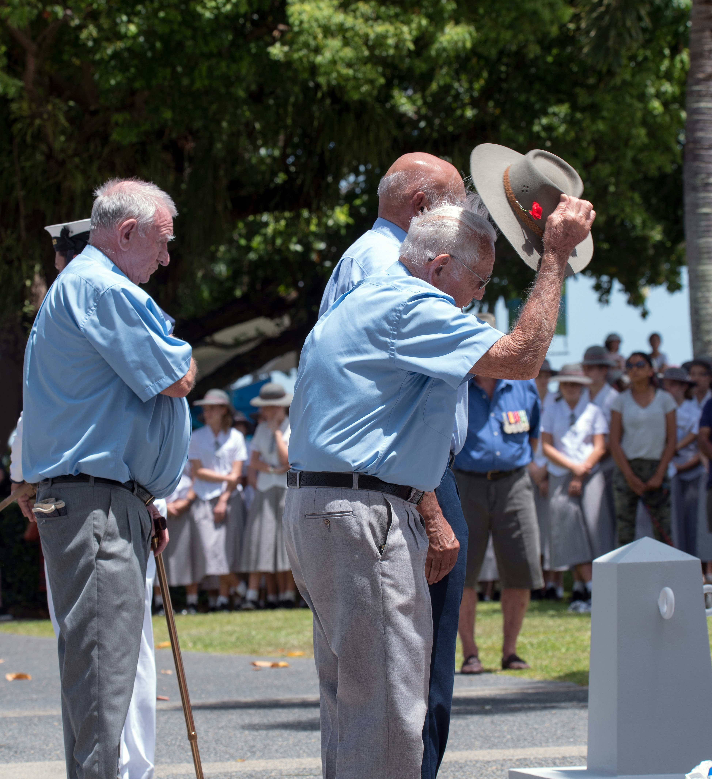
Ευθύνες των πολιτών
Η ευρωπαϊκή πολιτειότητα περιλαμβάνει και ευθύνες, όπως τον σεβασμό των κοινών αξιών και των δημοκρατικών κανόνων.

Slide 12
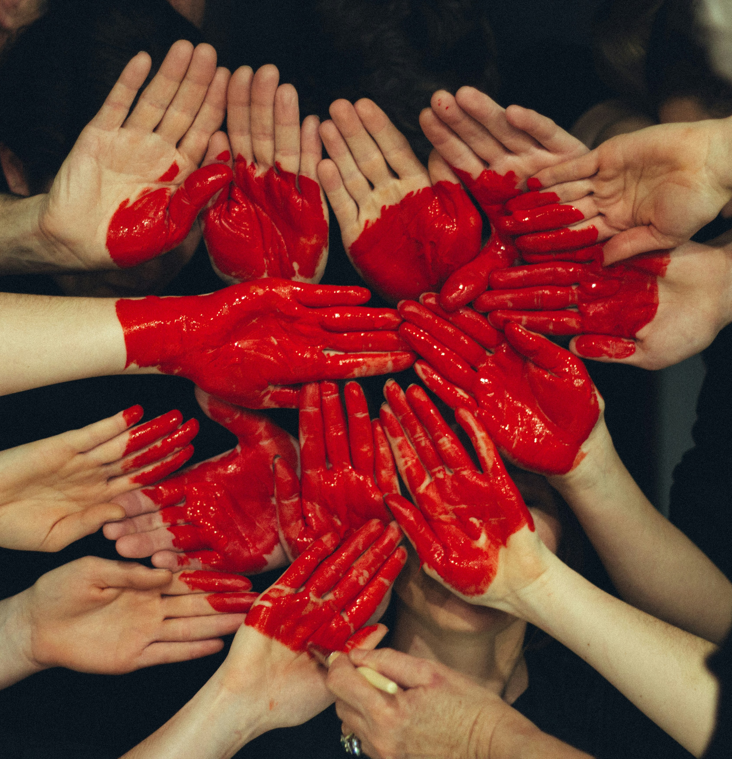
Αλληλεγγύη
Η αλληλεγγύη είναι βασική έννοια στην ΕΕ. Σημαίνει ότι στηρίζουμε ο ένας τον άλλο, ιδιαίτερα σε περιόδους δυσκολίας. Η συνεργασία μεταξύ χωρών μειώνει τις ανισότητες, προωθεί την ανάπτυξη και ενισχύει την ειρήνη. Η αλληλεγγύη δείχνει ότι οι προκλήσεις αντιμετωπίζονται καλύτερα μαζί παρά μόνοι.

Slide 13

Πολιτισμική διαφορετικότητα
Η Ευρωπαϊκή Ένωση σέβεται την πολιτισμική διαφορετικότητα. Παρότι οι χώρες έχουν διαφορετικές γλώσσες, παραδόσεις και ιστορίες, οι κοινές αξίες τους επιτρέπουν να συνυπάρχουν ειρηνικά. Η διαφορετικότητα θεωρείται δύναμη και όχι πρόβλημα.

Slide 14

Μελέτη περίπτωσης
Μελέτη περίπτωσης 1 – Συνεργασία στην Ευρώπη
Μελέτη περίπτωσης 2 – Μία απόφαση, πολλές χώρες

Slide 15
Πηγές πληροφόρησης
European Commission. (2020). The EU & me: A guide for young learners. Publications Office of the European Union.
European Parliament. (2019). Build your Europe! Educational toolkit.
Council of Europe. (2018). Reference framework of competences for democratic culture: Volume 1 – Context, concepts and model. Council of Europe Publishing. https://www.coe.int
Council of Europe. (2016). Competences for democratic culture: Living together as equals in culturally diverse democratic societies. Council of Europe.

